Slide 1
T.C.
KASTAMONU ÜNİVERSİTESİ
TAŞKÖPRÜ MYO
BİLGİSAYAR PROGRAMCILIĞI
Bilişim Hukuku
04. Bölüm
Dr. Öğr. Üyesi Sevdanur GENÇ
sgenc@kastamonu.edu.tr
Kastamonu, 2024

Slide 2
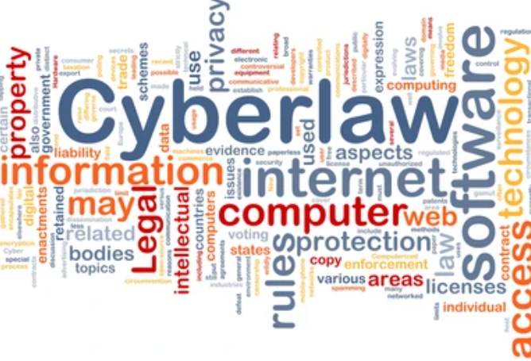
Ajanda
Bilişim Alanındaki Suçlara İlişkin Türkiye’de Yaşanan Süreç
Bilişim Sistemine Girme
Sistemi Engelleme, Bozma, Verileri Yok Etme veya Değiştirme
Banka ve Kredi Kartlarının Kötüye Kullanılması
Yasak Cihaz ve Programlar Suçu
Bilgisayarlarda, Bilgisayar Programlarında ve Kütüklerinde Arama, Kopyalama ve Elkoyma

Slide 3
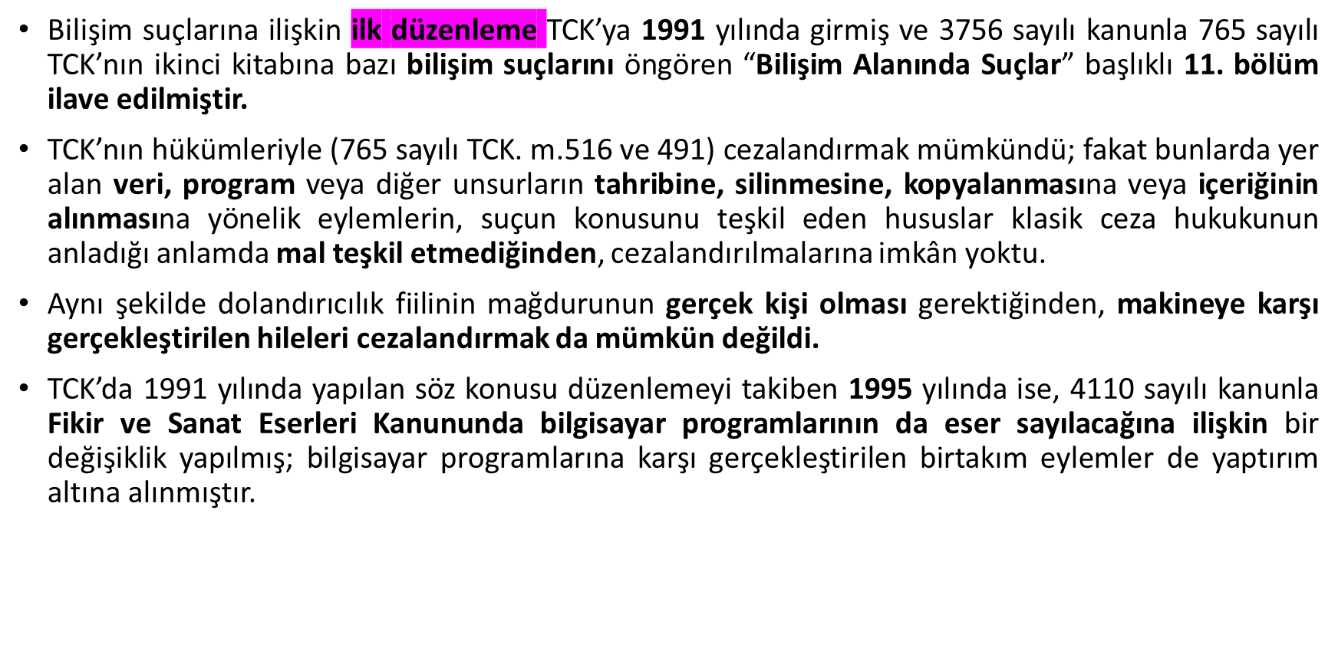
BİLİŞİM ALANINDAKİ SUÇLARA İLİŞKİN
TÜRKİYE'DE YAŞANAN SÜREÇ

Slide 4
BİLİŞİM ALANINDAKİ SUÇLARA İLİŞKİN
TÜRKİYE'DE YAŞANAN SÜREÇ
Daha sonra ise iletişim ağlarının ticarette kullanılmaya başlaması ve e-ticaret kavramının ortaya çıkmasına bağlı olarak sözleşme onaylamalarında işlemleri çabuklaştırmak için dünyada hızla kullanılmaya başlayan elektronik imzaya ilişkin düzenleme de Elektronik İmza Kanunu adı altında 2004 yılında kanunlaşmıştır.
TCK’nın 2. kitabının topluma karşı suçların düzenlendiği 3. kısmının 10. bölümünde “Bilişim Alanında Suçlar” başlığı altında yer verilmiştir.
TCK’da hırsızlık, dolandırıcılık gibi bazı suçların bilişim sistemleri vasıtasıyla işlenmesi hali de söz konusu suçların nitelikli hali olarak ayrıca hükme bağlanmıştır. Ayrıca Fikir ve Sanat Eserleri Kanunu ile Elektronik İmza Kanunu’nda düzenlenen bilişim suçları da bulunmaktadır.
İnternet vasıtasıyla işlenen suçlarla mücadelenin etkinliğini arttırmak için 2007 yılında İnternet Ortamında Yapılan Yayınların Düzenlenmesi ve Bu Yayınlar Yoluyla İşlenen Suçlarla Mücadele Edilmesi Hakkında Kanun TBMM tarafından kabul edilip yürürlüğe konulmuştur.

Slide 5
Bilişim Suçlarına İlişkin Temel Kavramlar
Bilişim Sistemi : Verileri toplayıp yerleştirdikten sonra bunları otomatik işlemlere tâbi tutma olanağını veren manyetik sistemlerdir.
Program: Bir seri bilginin, sistemin belli bir yönde çalışmasını sağlamak için bir araya gelmiş şeklidir.
Veri: Bilgilerin soyut halde belirli bir formata dönüştürülmüş halidir.
5651 sayılı kanunda ise “bilgisayar tarafından üzerinde işlem yapılabilen her türlü değer” olarak geçmektedir.
  otomatik çamaşır makinesi, hesap makinesi ve uzaktan kumandalı televizyonlarda da bilgileri otomatik işleme tabi tutma özelliği bulunmaktadır. Ancak bunlar genel kapsamlı olarak verileri işleyebilme özelliğine sahip olmadıklarından ve sadece tek bir amaca yönelik işlem yapabildiklerinden bilgisayar ya da bilişim sistemi sayılmazlar.

Slide 6
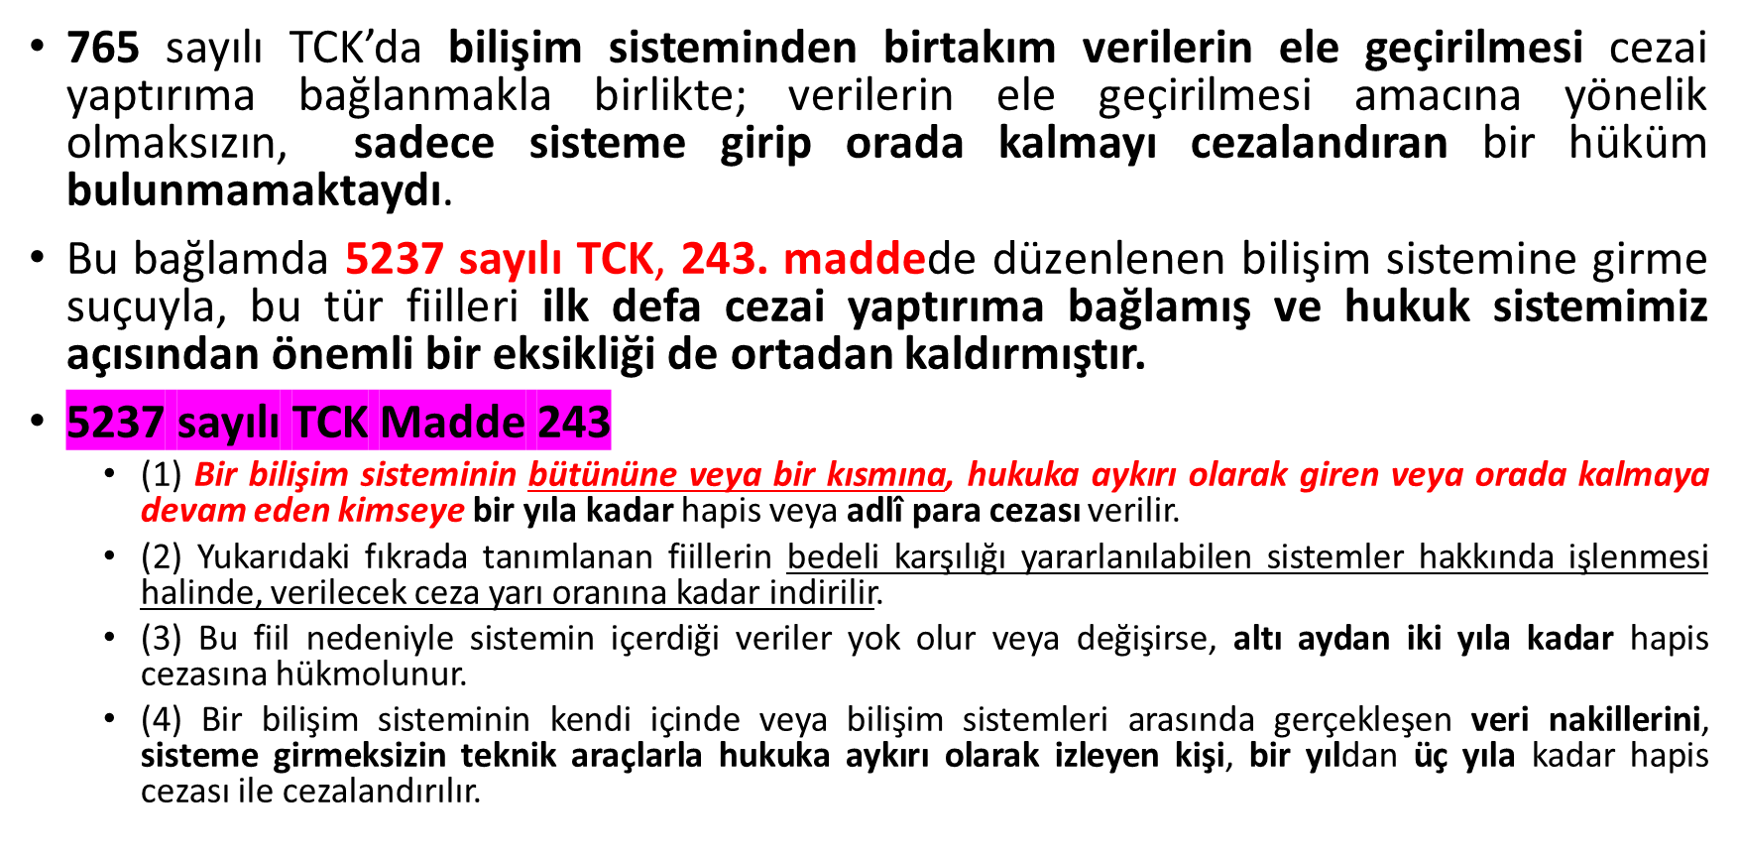
Bilişim Sistemine Girme – 243. Madde

Slide 7
Bilişim Sistemine Girme – 243. Madde
Bu maddede;
  Bilişim suçları ile hem kişinin malvarlığına ilişkin hem de kamunun itimadına ve özel hayatın korunmasına ilişkin yararlar koruma altına alınmaktadır.
  Bireyin sanal ya da bir başka deyişle dijital ortamdaki özel alanı koruma altına alınmaktadır.
Suçun maddi unsurunun oluşabilmesi bakımından kanunkoyucu sadece sisteme girmeyi değil; izinli girse bile izin ortadan kalktıktan sonra izinsiz olarak orada kalmaya devam etmesini de cezai yaptırıma tabi tutmuştur.
  Aynı ortamda çalıştığı iş arkadaşının rızası hilafına bilgisayarına girip, belgelerine bakan kimsenin davranışları bu suçu oluşturacağı gibi, internet vasıtasıyla başka birinin bilgisayarına erişim sağlayıp, onun verilerini inceleyen kimsenin davranışları da bilişim sistemine girme suçunu oluşturur.
243. maddenin ilk fıkrasında bir bilişim sisteminin bütününe veya bir kısmına ifadesini kullandığı için
  Bilişim sistemine bağlı olarak kullanılabilen ve bu bağlamda onun bir parçası olarak nitelendirilen sanal bellek (USB bellek), disket, CD gibi araçların hukuka aykırı olarak incelenmesi ve içerisindeki verilerle temas edilmesi suç oluşturacaktır.
  Uydu üzerinden yayın yapan şifreli bir kanalı şifresini çözmek suretiyle izlemek, bir bilişim sistemine giriş söz konusu olmadığından, bu suçu oluşturmayacaktır.

Slide 8
Bilişim Sistemine Girme – 243. Madde
Bedeli karşılığı yararlanılabilen sistemler hakkında işlenmesi hâlinde, verilecek ceza yarı oranına kadar indirilir (TCK m.243/2).
Örnek :
  İnternet vasıtasıyla, belirli bir ücret karşılığında bireylere kişilik testi yapıp onların karakterlerine ilişkin tahminler sunan ya da belirli bilgisayar oyunları oynamaları konusunda imkân veren bir sisteme, söz konusu ücreti ödemeksizin şifre kırmak suretiyle erişim sağlayan kimseler bakımından, suçun daha az cezayı gerektiren halinden sorumluluk söz konusu olacaktır
Fiillerin taksirle (yanlışlıkla) gerçekleştirilmesine ilişkin bir düzenlemeye kanunda yer verilmemiştir.
Bu itibarla internette gezinirken dikkatsiz davranıp, kastı olmaksızın gerçekleştirdiği bazı davranışlarla bir bilişim sistemine giren kimseler bakımından cezai sorumluluk doğmayacaktır.
Suçu oluşturan fiillerin hangi amaçla gerçekleştirildiğinin bir önemi yoktur.
Herhangi bir şifreli koruma olmaksızın bu tür sayfalara erişim sağlanması halinde de, bu fiillerin suç teşkil edip etmeyeceği düşünülebilir. Eğer sadece belirli kimselerin sayfaya giriş yapabilmesine yönelik belirli bir şifreleme yöntemi kullanılmamışsa, bu durumda söz konusu sayfalara giriş yapılması ve içeriğinin öğrenilmesi bu suçu oluşturmaz.
İnternet kullanıcısı bir kimse, ücret karşılığı verilecek şifre ile girilen ve son derece güvenli kodlanmış bir sisteme hukuka aykırı olarak girmek ister. Bunun için ücret ödemediği ve dolayısıyla şifresi olmadığı halde, internet adresinin giriş sayfasında yer alan şifre kutusuna rasgele birtakım rakamlar yazar, ancak sisteme giriş konusunda başarılı olamaz. Bu durumda failin sisteme girme suçuna teşebbüsten sorumluluğu söz konusu olmaz olarak yorumlanabilir.

Slide 9
Bilişim Sistemine Girme – 243. Madde
Şifre kırma konusunda uzman bir kimse, aynı sisteme girme konusunda gayret gösterse ve kıl payı sisteme girmeyi başaramasa, bu durumda failin davranışları fiili gerçekleştirmek bakımından elverişli olduğundan, suça teşebbüsün varlığı kabul edilecektir.
Fiilleri doğrudan doğruya birlikte gerçekleştirenler, daha doğru bir ifade ile fiil üzerinde birlikte hakimiyet kuranlar fail(bir eylemi gerceklestiren kisi) olarak, fiil üzerinde doğrudan hakimiyet kurmaksızın faile yardımda bulunanla ise yardım eden olarak sorumlu tutulacaklardır.
Bu bağlamda bir bilişim sistemine girmek ya da sisteme girmeksizin sistem içindeki veri akışını takip etmek isteyen kimse, kendisinin bilişim sistemleri hakkında yeterli bilgisi olmadığından, bu konuda uzman bir arkadaşını, bu eylemleri gerçekleştirmesi konusunda ikna ederse azmettiren olarak cezai sorumluluğa sahip olacaktır.
Buna karşın sisteme giren ya da veri naklini doğrudan izleyen uzman kimse ise fail olarak suçu gerçekleştirmiş sayılacaktır.
Örnek: Bir arkadaşının gizlice kişisel bilgisayarına girip onun bilgisayarda tuttuğu günlüğünü okuyan veya özel resimlerine bakan kimse bakımından tek bir davranışla, birden fazla hükmün ihlal edilmesi söz konusu olacaktır. Fail hem özel hayatın gizliğini hem de sisteme girmekle suçlanacaktır

Slide 10
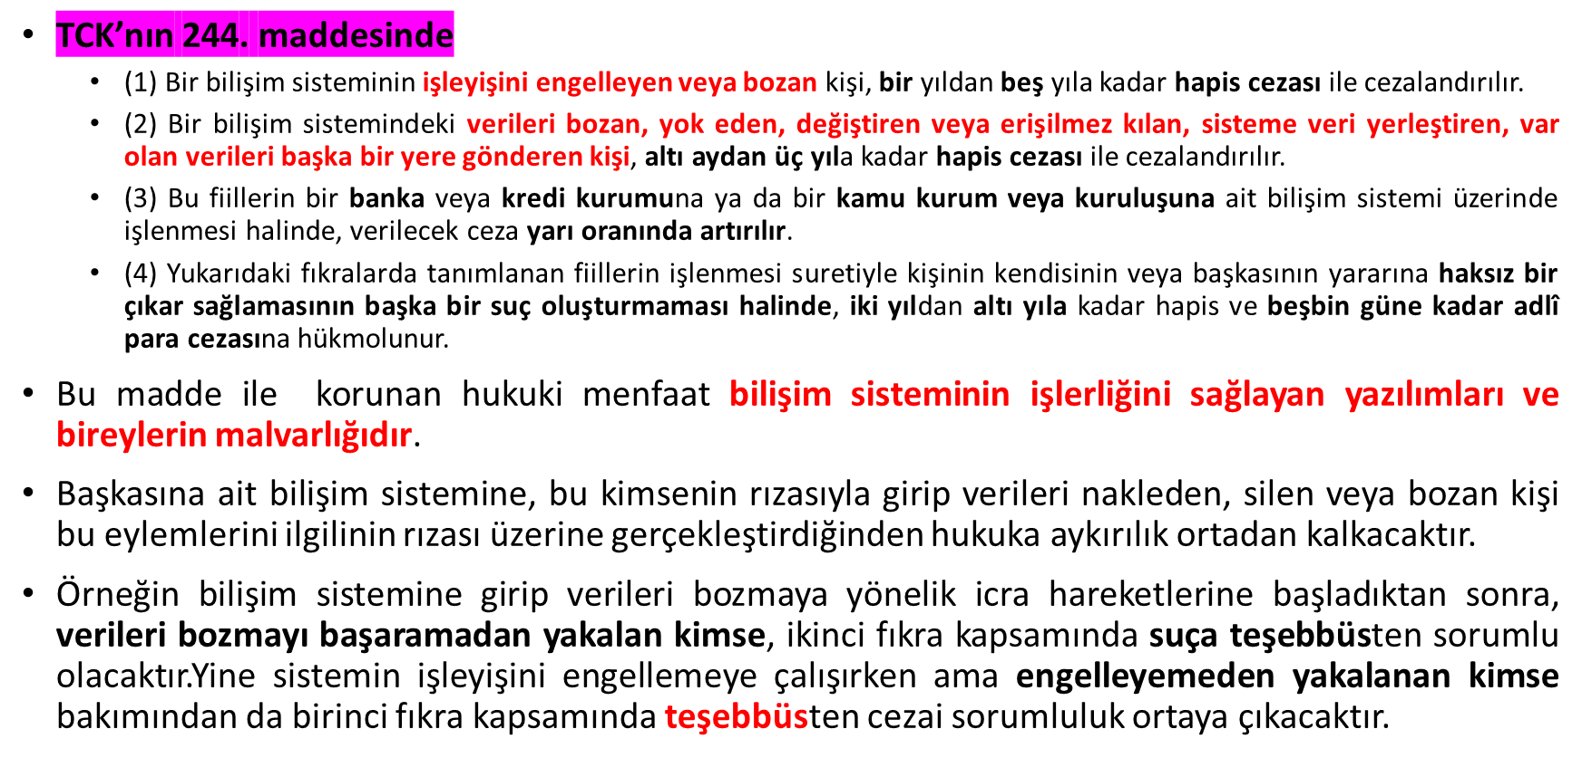
Sistemi Engelleme, Bozma, Verileri Yok Etme veya Değiştirme - 244. Madde

Slide 11
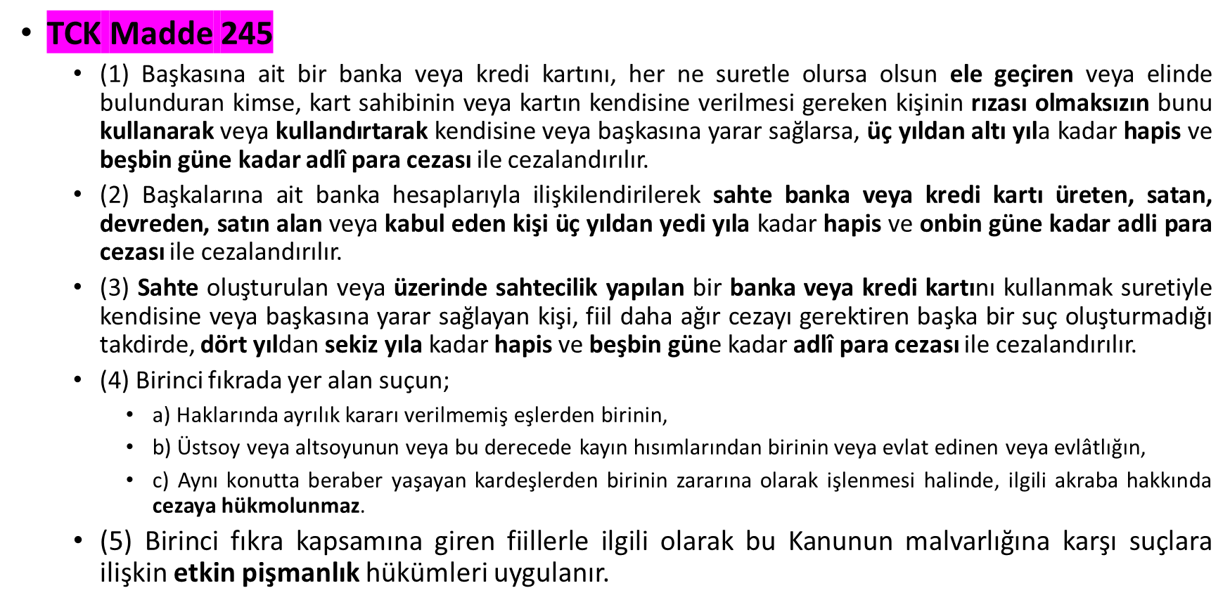
Banka ve Kredi Kartlarının Kötüye Kullanılması – 245. Madde

Slide 12
Banka ve Kredi Kartlarının Kötüye Kullanılması – 245. Madde
Birinci fıkradaki suç ile bireylerin malvarlığı koruma altına alınırken, ikinci ve üçüncü fıkradaki suçlarla ise malvarlığının yanında, banka ve kredi kartlarının sahihliğine (doğruluğuna) ilişkin kamu güveninin devamlılığı koruma altına alınmıştır.
Suçun oluşumu bakımından kredi kartının fiziken ele geçirilmesi gerekli değildir. Nitekim kredi kartları, 5464 sayılı Banka ve Kredi Kartları Kanununda fiziki varlığı bulunmayan kart numarasını da içine alacak şekilde tanımlanmıştır.
4. fıkrada yer alan bilgilere göre
  Anne babanın kredi kartını izinsiz kullanan çocuk bakımından cezasızlık sebebi söz konusu olacağı gibi, kayın validesinin kartını rızası dışında kullanan damat bakımından da aynı cezasızlık sebebi geçerlidir.kardeşler bakımından şahsi cezasızlık sebebinin geçerli olması için kardeşlerin aynı evde yaşıyor olması zorunludur

Slide 13
Banka ve Kredi Kartlarının Kötüye Kullanılması – 245. Madde
Birinci fıkra kapsamındaki suç tamamlandıktan sonra ve fakat bu nedenle hakkında kovuşturma başlamadan önce, failin, azmettirenin veya yardım edenin bizzat pişmanlık göstererek mağdurun uğradığı zararı aynen geri verme veya tazmin suretiyle tamamen gidermesi halinde, verilecek cezanın üçte ikisine kadarı indirilir.
Bu etkin pişmanlığın kovuşturma başladıktan sonra ve fakat hüküm verilmezden önce gösterilmesi halinde, verilecek cezanın yarısına kadarı indirilir.
Kısmen geri verme veya tazmin halinde etkin pişmanlık hükümlerinin uygulanabilmesi için, ayrıca mağdurun rızası aranır”
Örneğin
başkasına ait kredi kartını kullanırken yakalanan kimse, doğrudan icra hareketlerine başlamış, ancak fiili tamamlayamamış olduğundan birinci fıkra kapsamında suça teşebbüsten sorumlu olacaktır.

Slide 14
YASAK CİHAZ VE PROGRAMLAR SUÇU - 245/A Madde
Bilişim araçlarından kişilerin özel bilgilerini çalmak amacıyla virüs programı üretilmesi ve bunların kullanımının büyük zararlara yol açması, benzer şekilde sadece bilişim sistemlerine zarar verme amaçlı zararlı yazılımlar üretilmesi son dönemde sıklıkla rastlanan eylemler üzerine bu madde eklenmiştir.
TCK Madde 245/A
  (1) Bir cihazın, bilgisayar programının, şifrenin veya sair(diğer) güvenlik kodunun; münhasıran (özellikle) bu Bölümde yer alan suçlar ile bilişim sistemlerinin araç olarak kullanılması suretiyle işlenebilen diğer suçların işlenmesi için yapılması veya oluşturulması durumunda, bunları imal eden, ithal eden, sevk eden, nakleden, depolayan, kabul eden, satan, satışa arz eden, satın alan, başkalarına veren veya bulunduran kişi, bir yıldan üç yıla kadar hapis ve beşbin güne kadar adli para cezası ile cezalandırılır.
Örneğin bir virüs programını, başkalarının verilerine zarar vermek için yapıldığını bilerek, birisinden alan kimse, bu programı hiç kullanmasa ve kullanmayı düşünmese bile “kabul etmiş olmaktan” dolayı TCK m.245/A hükmüne göre cezai sorumluluğa sahip olacaktır.
Yazılımların geniş anlamda bilişim suçlarının işlenmesine yönelik üretildiğini bilerek bunları depolayan yer sağlayıcılar bakımından da ciddi bir cezai sorumluluk alanı söz konusu olmaktadır.

Slide 15
YASAK CİHAZ VE PROGRAMLAR SUÇU - 245/A Madde
Bilişim güvenliğini test etmek için sisteme giriş veya verileri sistemden almaya yönelik test programları (zafiyet testleri yazılımı) yapan kimselerin programı yaparken ki amacı suç işlemek olmadığı için cezai sorumlulukları doğmayacaktır.
Kendi bilişim sistemine sürekli saldırıda bulunan bir başka sisteme, saldırıyı gerçekleştirdiği anda müdahalede bulunarak zarar vermesi için bir yazılım yapan kimsenin, böyle bir yazılım imal etmekten dolayı sorumluluğu oluşmaz.
Çünkü yazılım saldırı anında saldırıyı yapan sisteme zarar vermek amacıyla oluşturulmuştur. Meşru savunmada kullanılmaya yönelik böyle bir program yapılması, TCK m.245/A kapsamındaki suçun hukuka aykırılık unsurunu ortadan kaldırarak suçun oluşmasını engeller.
TCK m.28 kapsamında karşı konulamayacak bir cebir veya ağır bir tehdit altında bilişim suçlarını işlemeye yönelik cihaz imal eden kimse cezai sorumluluğa sahip olmaz.
Bilişim sistemlerine gizlice girmeyi sağlayacak bir yazılım oluşturmaya çalışan kimse, bu yazılımı tamamlamadan yakalanırsa TCK m.245/A’daki suça teşebbüsten sorumlu olacaktır.
Aklında böyle bir program yazma düşüncesi olan arkadaşının, bu düşüncesini destekleyen ve suç işleme kararını kuvvetlendiren kimse bakımından ise TCK m.39 kapsamında yardım etmeden dolayı cezai sorumluluk ortaya çıkacaktır.

Slide 16
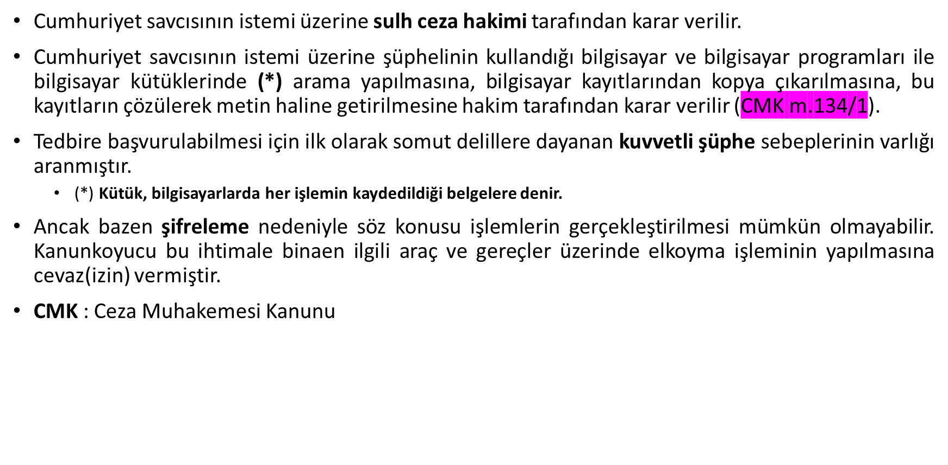
BİLGİSAYARLARDA, BİLGİSAYAR PROGRAMLARINDA VE KÜTÜKLERİNDE ARAMA, KOPYALAMA VE ELKOYMA – 134. Madde

Slide 17
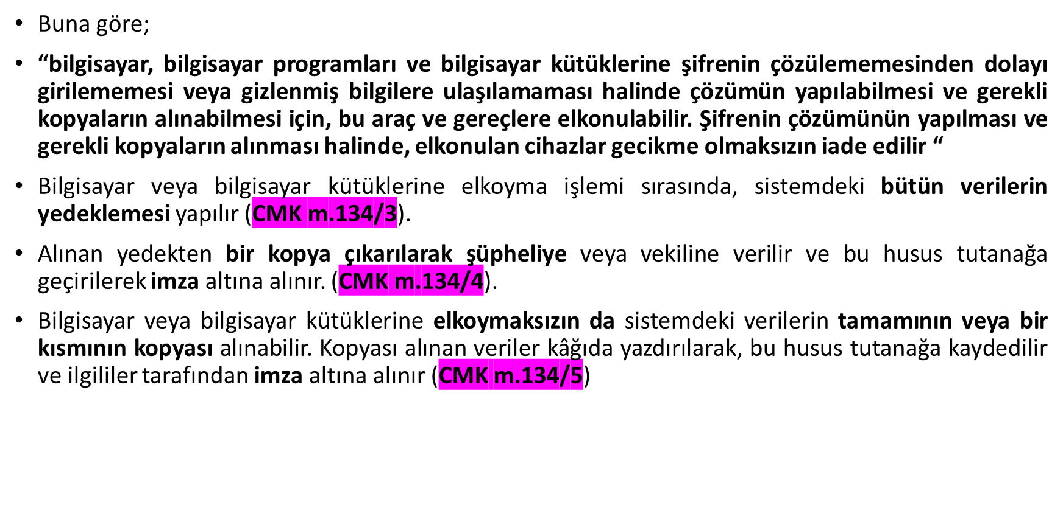
BİLGİSAYARLARDA, BİLGİSAYAR PROGRAMLARINDA VE KÜTÜKLERİNDE ARAMA, KOPYALAMA VE ELKOYMA – 134. Madde

Slide 18
Keyifli Çalışmalar...
https://github.com/SevdanurGENC/IT-Law-Lecture-Notes

